Slide 1
ĐỨC TÍNH GIẢN DỊ CỦA BÁC HỒ
_Phạm Văn Đồng_
Notes:
Giáo án của Hạnh Nguyễn (0975152531): https://www.facebook.com/HankNguyenn

Slide 2
THẺ KIẾN THỨC
TÁC GIẢ
TÁC PHẨM
Phạm Văn Đồng (1906 - 2000), quê ở Quảng Ngãi
Phạm Văn Đồng (1906 - 2000), quê ở Quảng Bình
Xuất xứ: Trích “Hồ Chí Minh, hình ảnh của dân tộc, tinh hoa của thời đại”
Xuất xứ: Trích “Hồ Chủ tịch, hình ảnh của dân tộc, tinh hoa của thời đại”
Là nhà triết học, nhà văn hóa lớn
Là nhà cách mạng, nhà văn hóa lớn
Thể loại: Nghị luận văn học
Thể loại: Nghị luận xã hội
Từng là Thủ tướng Chính phủ trên 20 năm
Từng là Thủ tướng Chính phủ trên 30 năm
PTBĐ: Nghị luận
PTBĐ: Thuyết minh
Là học trò, là người cộng sự gần gũi của Bác
Là bạn học, là người cộng sự gần gũi của Bác
Bố cục 3 phần: Giới thiệu - Chứng minh – Kết thúc vấn đề
Bố cục 2 phần: Giới thiệu và chứng minh vấn đề
Notes:
Giáo án của Hạnh Nguyễn (0975152531): https://www.facebook.com/HankNguyenn

Slide 3
THẺ KIẾN THỨC
TÁC GIẢ
TÁC PHẨM
Phạm Văn Đồng (1906 - 2000), quê ở Quảng Ngãi
Phạm Văn Đồng (1906 - 2000), quê ở Quảng Bình
Xuất xứ: Trích “Hồ Chí Minh, hình ảnh của dân tộc, tinh hoa của thời đại”
Xuất xứ: Trích “Hồ Chủ tịch, hình ảnh của dân tộc, tinh hoa của thời đại”
Là nhà triết học, nhà văn hóa lớn
Là nhà cách mạng, nhà văn hóa lớn
Thể loại: Nghị luận văn học
Thể loại: Nghị luận xã hội
Từng là Thủ tướng Chính phủ trên 20 năm
Từng là Thủ tướng Chính phủ trên 30 năm
PTBĐ: Nghị luận
PTBĐ: Thuyết minh
Là học trò, là người cộng sự gần gũi của Bác
Là bạn học, là người cộng sự gần gũi của Bác
Bố cục 3 phần: Giới thiệu - Chứng minh – Kết thúc vấn đề
Bố cục 2 phần: Giới thiệu và chứng minh vấn đề
Notes:
Giáo án của Hạnh Nguyễn (0975152531): https://www.facebook.com/HankNguyenn

Slide 4
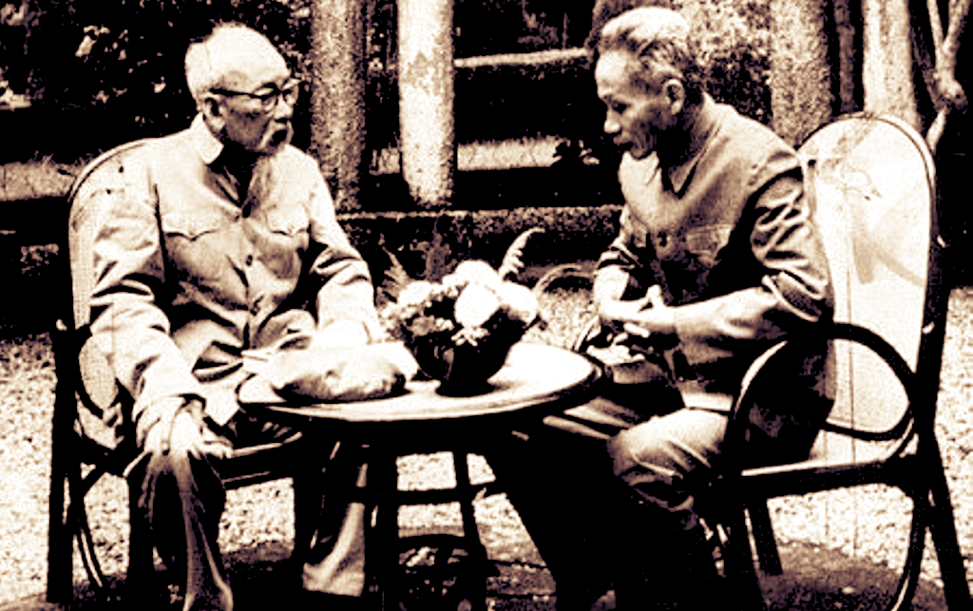
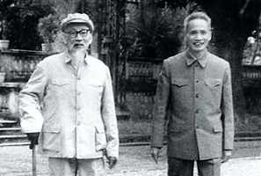
Phạm Văn Đồng (1906-2000), quê ở Quảng Ngãi
Là nhà cách mạng, nhà văn hóa lớn
Từng là Thủ tướng Chính phủ trên 30 năm
Là học trò, là người cộng sự gần gũi của Bác
Notes:
Những câu chuyện về lối sống, phong cách của Bác đã thấm đẫm vào cốt cách, tâm hồn của Thủ tướng để từ đó, tái hiện 1 cách tinh tế những nội dung đạo đức, phong cách HCM bằng 1 văn phong giản dị, trong sáng và đầy hình ảnh
Giáo án của Hạnh Nguyễn (0975152531): https://www.facebook.com/HankNguyenn

Slide 5
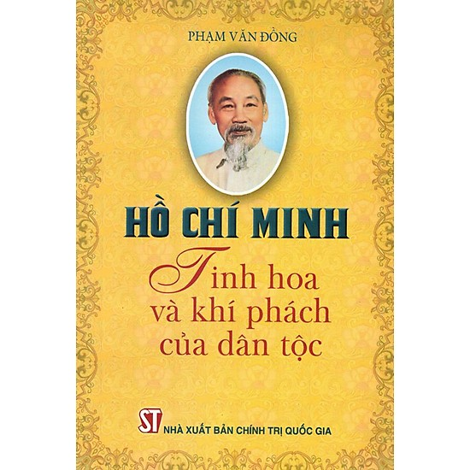
Xuất xứ: Trích “Hồ Chủ tịch, hình ảnh của dân tộc, tinh hoa của thời đại”, NXB Sự thật
Thể loại: Nghị luận xã hội
PTBĐ: Nghị luận
Bố cục:
Đoạn (1): Giới thiệu lối sống giản dị
Đoạn (2,3,4): Chứng minh lối sống giản dị
Notes:
Giáo án của Hạnh Nguyễn (0975152531): https://www.facebook.com/HankNguyenn

Slide 6
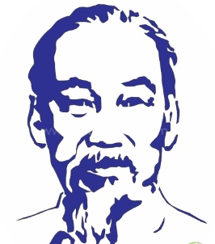
Vấn đề nghị luận
Bác Hồ sống giản dị (Căn cứ vào nhan đề và đoạn đầu của VB)
Nêu trực tiếp vấn đề, ngắn gọn mà sâu sắc: Sự nhất quán giữa hoạt động chính trị phi thường và đời sống bình thường: trong sáng, thanh bạch, tuyệt đẹp.
Cách đặt vấn đề
“Rất lạ lùng, rất kì diệu”, “tuyệt đẹp” … → Ngợi ca, tự hào về phẩm chất giản dị của Bác
Từ ngữ biểu cảm
Notes:
* Vấn đề nghị luận: Bác Hồ sống giản dị (Căn cứ vào nhan đề và đoạn đầu của VB)
* Cách đặt vấn đề: Nêu trực tiếp vấn đề, ngắn gọn mà sâu sắc
- Sự nhất quán giữa hoạt động chính trị phi thường và đời sống bình thường.
- Đời sống cách mạng và đời sống hằng ngày: trong sáng, thanh bạch, tuyệt đẹp.
* Sử dụng từ ngữ biểu cảm: “Rất lạ lùng, rất kì diệu”, “tuyệt đẹp” … → Ngợi ca phẩm chất giản dị của Bác, khái quát đạo đức của Người.
Giáo án của Hạnh Nguyễn (0975152531): https://www.facebook.com/HankNguyenn

Slide 7
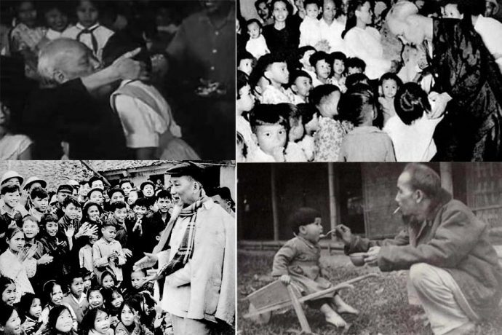
Lối sống
Quan hệ với mọi người
Cách nói và viết
Thể hiện
qua nhiều phương diện
Notes:
Giáo án của Hạnh Nguyễn (0975152531): https://www.facebook.com/HankNguyenn

Slide 8
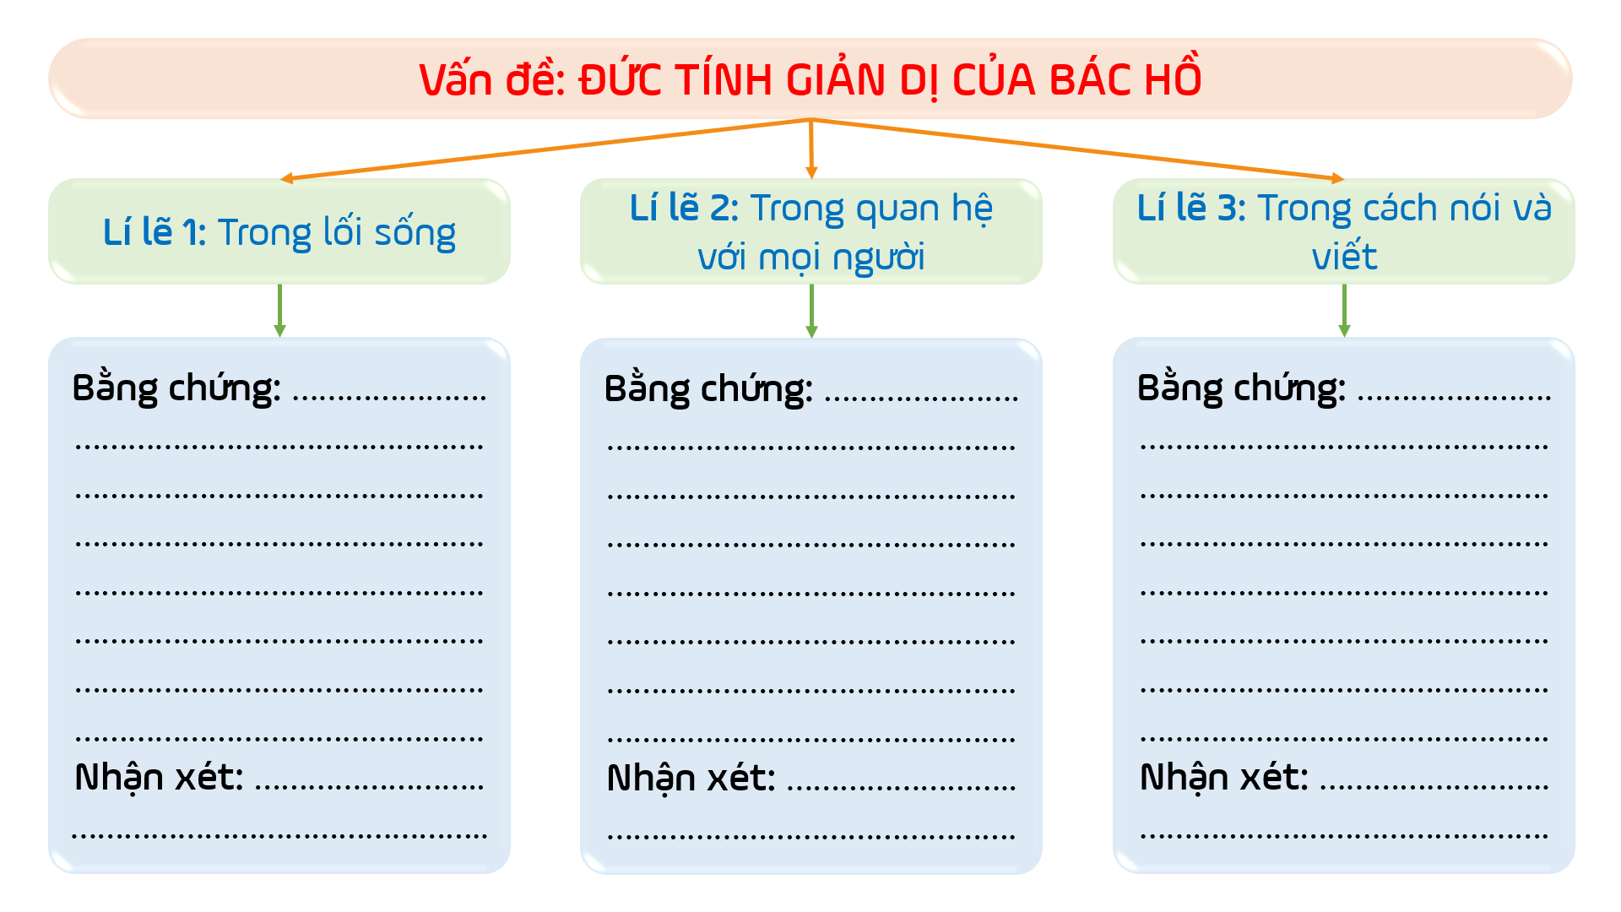
Hoàn thiện sơ đồ lập luận sau và Nhận xét nghệ thuật lập luận
LÀM VIỆC NHÓM 4
Notes:
Giáo án của Hạnh Nguyễn (0975152531): https://www.facebook.com/HankNguyenn

Slide 9
Vấn đề: ĐỨC TÍNH GIẢN DỊ CỦA BÁC HỒ
Lí lẽ 1: Trong lối sống
Lí lẽ 2: Trong quan hệ với mọi người
Lí lẽ 3: Trong cách nói và viết
Bằng chứng: ………………….
……………………………………….
………………………………………. ………………………………………. ………………………………………. ………………………………………. ………………………………………. ………………………………………. Nhận xét: ……………………..
………………………………………..
Bằng chứng: ………………….
……………………………………….
………………………………………. ………………………………………. ………………………………………. ………………………………………. ………………………………………. ………………………………………. Nhận xét: ……………………..
……………………………………….
Bằng chứng: ………………….
……………………………………….
………………………………………. ………………………………………. ………………………………………. ………………………………………. ………………………………………. ………………………………………. Nhận xét: ……………………..
……………………………………….
Notes:
Giáo án của Hạnh Nguyễn (0975152531): https://www.facebook.com/HankNguyenn

Slide 10
a. Trong lối sống
Bữa cơm giản dị
Căn nhà sàn đơn sơ
Ít món, đạm bạc, xếp thức ăn thừa tươm tất..
Vỏn vẹn vài phòng, hòa hợp với thiên nhiên..
Notes:
Giáo án của Hạnh Nguyễn (0975152531): https://www.facebook.com/HankNguyenn

Slide 11
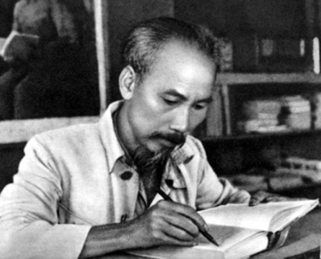
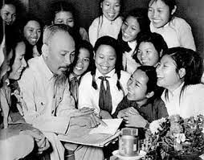
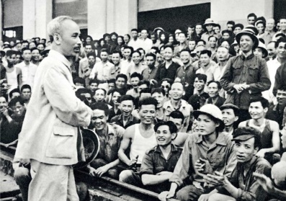
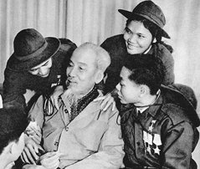
b. Trong quan hệ với mọi người
Thân thiện, cởi mở:
Viết thư cho đồng chí
Thăm hỏi các cháu miền Nam
Thăm nhà tập thể của công nhân
Đặt tên cho người phục vụ
Notes:
Giáo án của Hạnh Nguyễn (0975152531): https://www.facebook.com/HankNguyenn

Slide 12
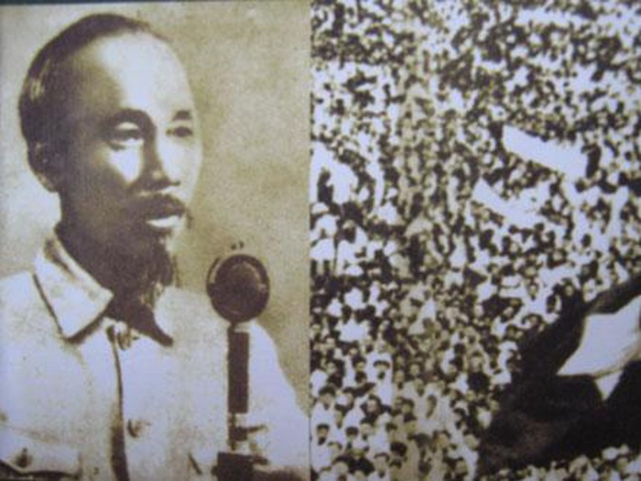
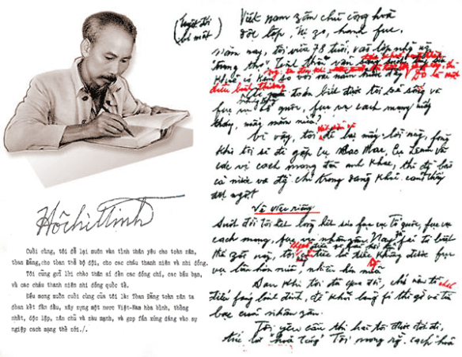
c. Trong cách nói và viết
Từ ngữ, câu nói, chân lý giản dị, dễ nhớ, dễ thuộc.
 Thâm nhập vào trí nhớ và trái tim của hàng triệu người dân.
Notes:
Giáo án của Hạnh Nguyễn (0975152531): https://www.facebook.com/HankNguyenn

Slide 13
Vấn đề: ĐỨC TÍNH GIẢN DỊ CỦA BÁC HỒ
Lí lẽ 1: Trong lối sống
Lí lẽ 2: Trong quan hệ với mọi người
Lí lẽ 3: Trong cách nói và viết
Bằng chứng:
- Bữa ăn chỉ vài ba món, khi ăn không để rơi vãi, thức ăn thừa được sắp xếp tươm tất, …
→ Đạm bạc, tiết kiệm, dân dã
- Nhà ở chỉ vài ba phòng, luôn lộng gió và phảng phất hương thơm hoa vườn
→ Đơn sơ, thanh bạch, tao nhã
- Làm việc suốt đời, từ việc lớn cứu nước cứu dân, đến việc nhỏ như trồng cây → Tận tâm
Bằng chứng:
- Viết thư cho một đồng chí
- Thăm hỏi các cháu miền Nam
- Đi thăm nhà tập thể của công nhân
- Đặt tên cho người phục vụ
→ Gần gũi, quan tâm, yêu thương mọi người
Bằng chứng:
- Hình thức: Dễ hiểu, dễ nhớ, dễ thuộc: “Không có gì quý hơn độc lập tự do”
- Nội dung: Chứa đựng những chân lí của dân tộc, thời đại
→ Đơn giản về hình thức nhưng có sức mạnh vô địch khi thâm nhập vào quả tim, bộ óc của nhân dân
Notes:
Giáo án của Hạnh Nguyễn (0975152531): https://www.facebook.com/HankNguyenn

Slide 14
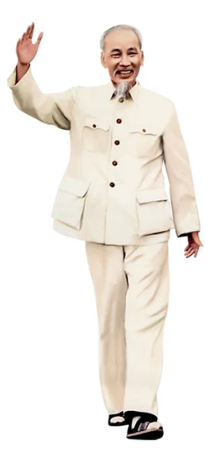
Đi sâu vào chứng minh sự giản dị của Bác ở nhiều phương diện
Lí lẽ và bằng chứng cụ thể, rõ ràng, phong phú, sinh động và thuyết phục
Đan xen lời kể chuyện nhỏ nhẹ, giọng tâm tình với lời bình luận thấm thía
Cách lập luận
Thể hiện sự ca ngợi, lòng yêu mến, tự hào về Bác của tác giả
Khơi gợi ở người đọc tình cảm yêu mến, ngưỡng mộ, kính trọng và mong muốn được học theo thức tính giản dị của Bác
Tác dụng
Notes:
Giáo án của Hạnh Nguyễn (0975152531): https://www.facebook.com/HankNguyenn

Slide 15
III. Tổng kết
1. Nghệ thuật
- Hệ thống lí lẽ, dẫn chứng thuyết phục, cụ thể, rõ ràng
- Chứng minh kết hợp giải thích và bình luận
- Giọng văn sôi nổi, thiết tha, giàu cảm xúc
2. Nội dung
- Ca ngợi đức tính giản dị của Bác Hồ
- Thể hiện tình cảm yêu mến và tự hào về Bác
- Bài học về lối sống / phong cách sống giản dị
Notes:
Giáo án của Hạnh Nguyễn (0975152531): https://www.facebook.com/HankNguyenn

